Slide 1
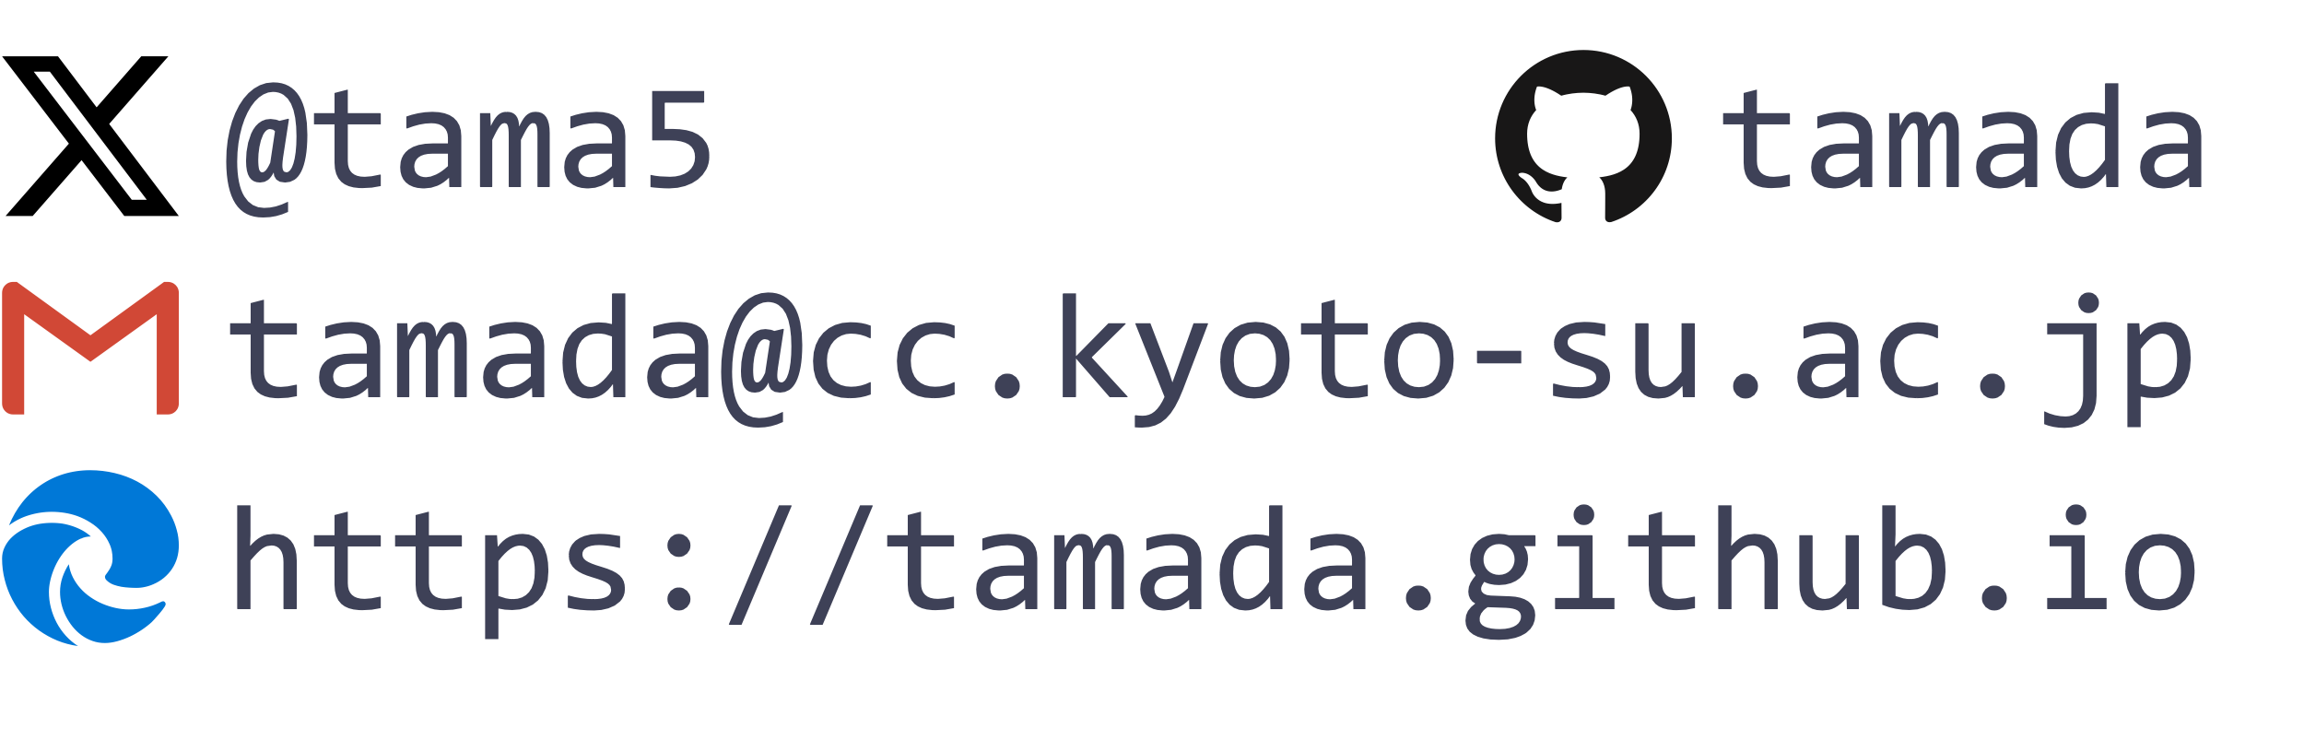
岡山大学 ソフトウェア設計 デザインパターン
京都産業大学 教授 玉田春昭

Slide 2
授業内容（玉田担当部分）
オブジェクト指向での設計方法を学ぶ．
オブジェクト指向設計
ソフトウェアの構造に着目した設計図
ソフトウェアの振る舞いに着目した設計図
アーキテクチャパターン
デザインパターン

Slide 3

玉田の担当回
門田先生担当回
角田先生担当回
玉田担当回
遠隔講義
Mon
Tue
Wed
Thu
Fri
Sat
10月
2
3, 4時限目
曜日振替
月曜扱い
7
5, 6時限目
9
3, 4時限目
15
5, 6時限目
16
3, 4時限目
21
5, 6時限目
23
3〜6時限目
曜日振替
月曜扱い
28
5, 6時限目
30
3, 4時限目
11月
4
振替休日
6
5, 6時限目
11
5, 6時限目
13
3-6時限目
18
5, 6時限目
20
23
勤労感謝の日
25
試験？
27
試験？

Slide 4
本日の内容
前回の復習
デザインパターン
デザインパターンとは
GoF (Gang of Four)の23のデザインパターン
その他のデザインパターン
これまでのまとめ

Slide 5
岡山大学 ソフトウェア設計 シーケンス図 アーキテクチャパターン
京都産業大学 教授 玉田春昭

Slide 6
本日の内容
前回の復習
デザインパターン
デザインパターンとは
GoF (Gang of Four)の23のデザインパターン
その他のデザインパターン
これまでのまとめ

Slide 7
プログラマの生産性
素人と玄人では生産性が何百何千倍も違う．
大部分は経験の差からきている．
玄人は多くの経験から，自分なりのノウハウを持っている．
多くの玄人が行き着いた典型的なパターンを抜き出した定石がデザインパターン．

Slide 8
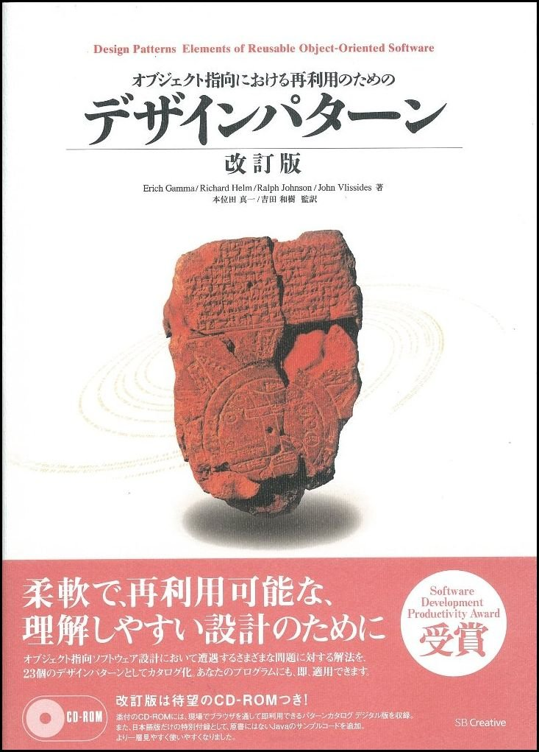

デザインパターン
アーキテクチャパターン
アーキテクチャを設計する際のカタログ．
デザインパターン
より実装を意識してモデルを洗練させるときに利用可能なカタログ．
GoF (Gang of Four) のデザインパターンが初出（1995年）．
Erich Gamma, Richard Helm, Ralph Johnson, John Vlissides
これまでに蓄積されてきた設計ノウハウの中で，特に優れたものに名前をつけてカタログ化したもの．
3つのカテゴリ，23のパターンに分けられている．
ISBN978-4797311129
ISBN978-4815609801

Slide 9
デザインパターンの 勘違いされやすい点
デザインパターンは新しいプログラムの書き方である．
決して，目新しいものではない．
名前を付けて整理したことが評価されている．
特定の問題に対する最善の方法である．
最善の方法ではないかもしれない．
欠点やトレードオフも考慮された典型的な解決策．

Slide 10
デザインパターンの 勘違いされやすい点
デザインパターンは新しいプログラムの書き方である．
特定の問題に対する最善の方法である．

Slide 11
デザインパターンの目的 綺麗なプログラムを書く
バグは
境界付近で起こりやすい．
条件分岐，繰り返しで起こりやすい．
バグを減らすため
条件分岐，繰り返しをプログラムから排除する．

Slide 12
本日の内容
前回の復習
デザインパターン
デザインパターンとは
GoF (Gang of Four)の23のデザインパターン
その他のデザインパターン
これまでのまとめ

Slide 13
デザインパターン一覧
Abstract Factory
互いに関連する一連のオブジェクト群をその具象クラスに依存しないで生成するためのインターフェースを提供する．
Bridge
あるクラスにおける機能拡張と実装を分離し，それらを独立して管理する．
Chain of Responsibility
複数のオブジェクトを鎖状に繋ぎ，その中の任意のオブジェクトが，ある要求を処理するまで順次その鎖に沿って要求を受け渡していく．
Observer
あるオブジェクトの変化をそれに依存するオブジェクトに自動的に知らせる仕組みを提供する．
Builder
複合化されたオブジェクトについて，その生成過程を隠蔽することにより，同じ過程で異なる内部形式のオブジェクトを生成できる．
Composite
個々のオブジェクトを合成したオブジェクトを同一視することにより，再起的な構造を表現する．
Command
命令・操作をクラス（オブジェクト）で表現し，そのオブジェクトを切り替えることで操作の切り替えを実現する．
State
状態を表すオブジェクトを用意し，内包するその状態オブジェクトを切り替えることにより処理内容（振舞い）を変えられるようにする．
Factory Method
実際に生成するオブジェクトに依存しない，オブジェクト生成のインターフェースを提供する．
Decorator
ある核（コア）となるオブジェクトに，動的な機能追加を提供する．
Interpreter
文法規則をクラスで表記したものを用いて構文解析し，その結果に基づき処理を実行していく機能を提供する．
Strategy
一連のアルゴリズム（戦略）をカプセル化（部品化）し，動的なアルゴリズムの切り替えを可能にする．
Prototype
原型となるオブジェクトをもとに複製する．
Facade
複数のサブシステムの統一窓口となる高レベルなインターフェースを提供する．
Iterator
集約オブジェクトを内包するオブジェクトが内部表現を公開することなく，その要素に順にアクセスする方法を提供する．
Template Method
スーパークラスで処理の流れを定義し，その処理の詳細はサブクラスで定義する．
生成に関するパターン
構造に関するパターン
振舞いに関するパターン
Singleton
あるオブジェクトが単一であること（複数オブジェクトが生成されていないこと）を保証する．
Flyweight
多数のオブジェクトの中で同じものとみなせるオブジェクトを共有し，オブジェクト構築のための負荷を減らす．
Mediator
オブジェクト同士が互いに三勝し合うことが内容に，仲介役となるオブジェクトを介して制御を行う方法を提供する．
Visitor
データ構造を表すクラスとそれに対する処理を行うクラスを分離する（データ構造を表すクラスを変更することなしに処理を追加できる）．
Adapter
互換性のないインターフェースを持つクラス同士の接続を可能にする．
Proxy
あるオブジェクトへのアクセスを制御するため，共通のインターフェースを持つオブジェクトが代理をする．
Memento
データ構造に対するその箇所箇所の操作内容・状態を記録しておき，以前の状態の復帰，操作の再実行を行えるようにする．
必須
独断と偏見による必須度
便利

Slide 14
デザインパターン一覧
Abstract Factory
互いに関連する一連のオブジェクト群をその具象クラスに依存しないで生成するためのインターフェースを提供する．
Bridge
あるクラスにおける機能拡張と実装を分離し，それらを独立して管理する．
Chain of Responsibility
複数のオブジェクトを鎖状に繋ぎ，その中の任意のオブジェクトが，ある要求を処理するまで順次その鎖に沿って要求を受け渡していく．
Observer
あるオブジェクトの変化をそれに依存するオブジェクトに自動的に知らせる仕組みを提供する．
Builder
複合化されたオブジェクトについて，その生成過程を隠蔽することにより，同じ過程で異なる内部形式のオブジェクトを生成できる．
Composite
個々のオブジェクトを合成したオブジェクトを同一視することにより，再起的な構造を表現する．
Command
命令・操作をクラス（オブジェクト）で表現し，そのオブジェクトを切り替えることで操作の切り替えを実現する．
State
状態を表すオブジェクトを用意し，内包するその状態オブジェクトを切り替えることにより処理内容（振舞い）を変えられるようにする．
Factory Method
実際に生成するオブジェクトに依存しない，オブジェクト生成のインターフェースを提供する．
Decorator
ある核（コア）となるオブジェクトに，動的な機能追加を提供する．
Interpreter
文法規則をクラスで表記したものを用いて構文解析し，その結果に基づき処理を実行していく機能を提供する．
Strategy
一連のアルゴリズム（戦略）をカプセル化（部品化）し，動的なアルゴリズムの切り替えを可能にする．
Prototype
原型となるオブジェクトをもとに複製する．
Facade
複数のサブシステムの統一窓口となる高レベルなインターフェースを提供する．
Iterator
集約オブジェクトを内包するオブジェクトが内部表現を公開することなく，その要素に順にアクセスする方法を提供する．
Template Method
スーパークラスで処理の流れを定義し，その処理の詳細はサブクラスで定義する．
生成に関するパターン
構造に関するパターン
振舞いに関するパターン
Singleton
あるオブジェクトが単一であること（複数オブジェクトが生成されていないこと）を保証する．
Flyweight
多数のオブジェクトの中で同じものとみなせるオブジェクトを共有し，オブジェクト構築のための負荷を減らす．
Mediator
オブジェクト同士が互いに三勝し合うことが内容に，仲介役となるオブジェクトを介して制御を行う方法を提供する．
Visitor
データ構造を表すクラスとそれに対する処理を行うクラスを分離する（データ構造を表すクラスを変更することなしに処理を追加できる）．
Adapter
互換性のないインターフェースを持つクラス同士の接続を可能にする．
Proxy
あるオブジェクトへのアクセスを制御するため，共通のインターフェースを持つオブジェクトが代理をする．
Memento
データ構造に対するその箇所箇所の操作内容・状態を記録しておき，以前の状態の復帰，操作の再実行を行えるようにする．
必須
独断と偏見による必須度
便利

Slide 15
デザインパターン一覧
Abstract Factory
互いに関連する一連のオブジェクト群をその具象クラスに依存しないで生成するためのインターフェースを提供する．
Bridge
あるクラスにおける機能拡張と実装を分離し，それらを独立して管理する．
Chain of Responsibility
複数のオブジェクトを鎖状に繋ぎ，その中の任意のオブジェクトが，ある要求を処理するまで順次その鎖に沿って要求を受け渡していく．
Observer
あるオブジェクトの変化をそれに依存するオブジェクトに自動的に知らせる仕組みを提供する．
Builder
複合化されたオブジェクトについて，その生成過程を隠蔽することにより，同じ過程で異なる内部形式のオブジェクトを生成できる．
Composite
個々のオブジェクトを合成したオブジェクトを同一視することにより，再起的な構造を表現する．
Command
命令・操作をクラス（オブジェクト）で表現し，そのオブジェクトを切り替えることで操作の切り替えを実現する．
State
状態を表すオブジェクトを用意し，内包するその状態オブジェクトを切り替えることにより処理内容（振舞い）を変えられるようにする．
Factory Method
実際に生成するオブジェクトに依存しない，オブジェクト生成のインターフェースを提供する．
Decorator
ある核（コア）となるオブジェクトに，動的な機能追加を提供する．
Interpreter
文法規則をクラスで表記したものを用いて構文解析し，その結果に基づき処理を実行していく機能を提供する．
Strategy
一連のアルゴリズム（戦略）をカプセル化（部品化）し，動的なアルゴリズムの切り替えを可能にする．
Prototype
原型となるオブジェクトをもとに複製する．
Facade
複数のサブシステムの統一窓口となる高レベルなインターフェースを提供する．
Iterator
集約オブジェクトを内包するオブジェクトが内部表現を公開することなく，その要素に順にアクセスする方法を提供する．
Template Method
スーパークラスで処理の流れを定義し，その処理の詳細はサブクラスで定義する．
生成に関するパターン
構造に関するパターン
振舞いに関するパターン
Singleton
あるオブジェクトが単一であること（複数オブジェクトが生成されていないこと）を保証する．
Flyweight
多数のオブジェクトの中で同じものとみなせるオブジェクトを共有し，オブジェクト構築のための負荷を減らす．
Mediator
オブジェクト同士が互いに三勝し合うことが内容に，仲介役となるオブジェクトを介して制御を行う方法を提供する．
Visitor
データ構造を表すクラスとそれに対する処理を行うクラスを分離する（データ構造を表すクラスを変更することなしに処理を追加できる）．
Adapter
互換性のないインターフェースを持つクラス同士の接続を可能にする．
Proxy
あるオブジェクトへのアクセスを制御するため，共通のインターフェースを持つオブジェクトが代理をする．
Memento
データ構造に対するその箇所箇所の操作内容・状態を記録しておき，以前の状態の復帰，操作の再実行を行えるようにする．
必須
独断と偏見による必須度
便利

Slide 16
Iteratorパターン
コンテナ変数：複数の要素を持つ変数．
コンテナ変数の型が何であろうとも，同じように要素にアクセスできる方法．
List<Item> list = // listの構築．
for(int i = 0; i < list.size(); ++){
Item item = list.get(i);
}
listの範囲をプログラマが気にしないといけない．
listの型が変わると取得方法も異なる．
Java
List<Item> list = // listの構築．
for(Iterator<Item> i = list.iterator(); i.hasNext(); ){
Item item = i.next();
}
Iteratorパターン．
上の問題が解決されている．
Java

Slide 17
Iteratorパターン
コンテナ変数：複数の要素を持つ変数．
コンテナ変数の型が何であろうとも，同じように要素にアクセスできる方法．
List<Item> list = // listの構築．
for(Item item: list){
// itemに対する処理．
}
Iteratorの文字は消えているが，Iteratorパターン．文字数が省略できる．
Iteratorパターンが完全な裏方になった．
Java
List<Item> list = // listの構築．
list.stream().forEach(item -> {
// 一つの要素に対する処理． });
forなどの繰り返しではiの範囲ミスで容易にバグが出る．そもそもiをプログラマが制御している時点で間違い．
Java

Slide 18
Iteratorパターンのクラス図
集合の要素を一つ一つ数え上げていくパターン．
日本語では反復子と呼ばれる．
集合（Aggregate）の要素を反復子（Iterator）を使って一つずつ処理していく．
<<interface>>
Aggregate
Create
<<interface>>
Iterator
+ iterator(): Iterator
+ hasNext(): boolean
+ next(): Object
ConcreteIterator
ConcreteAggregate
- aggregate: Aggregate
+ hasNext(): boolean
+ next(): Object
+ iterator(): Iterator

Slide 19
デザインパターン一覧
Abstract Factory
互いに関連する一連のオブジェクト群をその具象クラスに依存しないで生成するためのインターフェースを提供する．
Bridge
あるクラスにおける機能拡張と実装を分離し，それらを独立して管理する．
Chain of Responsibility
複数のオブジェクトを鎖状に繋ぎ，その中の任意のオブジェクトが，ある要求を処理するまで順次その鎖に沿って要求を受け渡していく．
Observer
あるオブジェクトの変化をそれに依存するオブジェクトに自動的に知らせる仕組みを提供する．
Builder
複合化されたオブジェクトについて，その生成過程を隠蔽することにより，同じ過程で異なる内部形式のオブジェクトを生成できる．
Composite
個々のオブジェクトを合成したオブジェクトを同一視することにより，再起的な構造を表現する．
Command
命令・操作をクラス（オブジェクト）で表現し，そのオブジェクトを切り替えることで操作の切り替えを実現する．
State
状態を表すオブジェクトを用意し，内包するその状態オブジェクトを切り替えることにより処理内容（振舞い）を変えられるようにする．
Factory Method
実際に生成するオブジェクトに依存しない，オブジェクト生成のインターフェースを提供する．
Decorator
ある核（コア）となるオブジェクトに，動的な機能追加を提供する．
Interpreter
文法規則をクラスで表記したものを用いて構文解析し，その結果に基づき処理を実行していく機能を提供する．
Strategy
一連のアルゴリズム（戦略）をカプセル化（部品化）し，動的なアルゴリズムの切り替えを可能にする．
Prototype
原型となるオブジェクトをもとに複製する．
Facade
複数のサブシステムの統一窓口となる高レベルなインターフェースを提供する．
Iterator
集約オブジェクトを内包するオブジェクトが内部表現を公開することなく，その要素に順にアクセスする方法を提供する．
Template Method
スーパークラスで処理の流れを定義し，その処理の詳細はサブクラスで定義する．
生成に関するパターン
構造に関するパターン
振舞いに関するパターン
Singleton
あるオブジェクトが単一であること（複数オブジェクトが生成されていないこと）を保証する．
Flyweight
多数のオブジェクトの中で同じものとみなせるオブジェクトを共有し，オブジェクト構築のための負荷を減らす．
Mediator
オブジェクト同士が互いに三勝し合うことが内容に，仲介役となるオブジェクトを介して制御を行う方法を提供する．
Visitor
データ構造を表すクラスとそれに対する処理を行うクラスを分離する（データ構造を表すクラスを変更することなしに処理を追加できる）．
Adapter
互換性のないインターフェースを持つクラス同士の接続を可能にする．
Proxy
あるオブジェクトへのアクセスを制御するため，共通のインターフェースを持つオブジェクトが代理をする．
Memento
データ構造に対するその箇所箇所の操作内容・状態を記録しておき，以前の状態の復帰，操作の再実行を行えるようにする．
必須
独断と偏見による必須度
便利

Slide 20

状態が変化したら 通知して欲しい
ユーザがボタンを押したことを通知して欲しい．
ユーザからのアクションがいつ起こるかわからない．
ずっとアクションを監視するのはすごく大変．
現実の世界にもObserverパターンが使われている．
予約のキャンセル．
予約者が販売者に対してキャンセルを通知する．
もしObserverパターンが使われていなければ，販売者が購入者にキャンセルしないことを確認しなければならない．

Slide 21
Observerパターン
状態変化を観察するためのパターン．
GUIプログラムではほぼ必須のパターン．
オブジェクト間の通信を疎結合な状態で行える．
Subject
<<interface>>
Observer
- observerList: Observer[]
+ addObserver(o: Observer): void
+ notifyObserver(count: int): void
+ done(): void
+ update(): void
ConcreteObserver1
ConcreteObserver2
ConcreteSubject1
ConcreteSubject2
+ update(): void
+ update(): void
+ done(): void
+ done(): void

Slide 22
Javaでの実装
public interface ActionListener{
public void actionPerformed(ActionEvent e);
}
Java
ユーザからのアクション通知を受け取るためのインターフェース．Observerインターフェースに相当する．
package java.awt;
public class MyButton extends Component implements ActionListener{
public void addActionListener(ActionListener l){
:
}
:
}
Java
例えばボタン．ユーザからのアクションがあれば，登録されているActionListenerにイベントを通知する．

Slide 23
Observerパターンのメリット
各オブジェクト間の依存度を低く保ったままオブジェクト間で通信できる．
Observerは通 知元であるSubject を知らない．

Slide 24
デザインパターン一覧
Abstract Factory
互いに関連する一連のオブジェクト群をその具象クラスに依存しないで生成するためのインターフェースを提供する．
Bridge
あるクラスにおける機能拡張と実装を分離し，それらを独立して管理する．
Chain of Responsibility
複数のオブジェクトを鎖状に繋ぎ，その中の任意のオブジェクトが，ある要求を処理するまで順次その鎖に沿って要求を受け渡していく．
Observer
あるオブジェクトの変化をそれに依存するオブジェクトに自動的に知らせる仕組みを提供する．
Builder
複合化されたオブジェクトについて，その生成過程を隠蔽することにより，同じ過程で異なる内部形式のオブジェクトを生成できる．
Composite
個々のオブジェクトを合成したオブジェクトを同一視することにより，再起的な構造を表現する．
Command
命令・操作をクラス（オブジェクト）で表現し，そのオブジェクトを切り替えることで操作の切り替えを実現する．
State
状態を表すオブジェクトを用意し，内包するその状態オブジェクトを切り替えることにより処理内容（振舞い）を変えられるようにする．
Factory Method
実際に生成するオブジェクトに依存しない，オブジェクト生成のインターフェースを提供する．
Decorator
ある核（コア）となるオブジェクトに，動的な機能追加を提供する．
Interpreter
文法規則をクラスで表記したものを用いて構文解析し，その結果に基づき処理を実行していく機能を提供する．
Strategy
一連のアルゴリズム（戦略）をカプセル化（部品化）し，動的なアルゴリズムの切り替えを可能にする．
Prototype
原型となるオブジェクトをもとに複製する．
Facade
複数のサブシステムの統一窓口となる高レベルなインターフェースを提供する．
Iterator
集約オブジェクトを内包するオブジェクトが内部表現を公開することなく，その要素に順にアクセスする方法を提供する．
Template Method
スーパークラスで処理の流れを定義し，その処理の詳細はサブクラスで定義する．
生成に関するパターン
構造に関するパターン
振舞いに関するパターン
Singleton
あるオブジェクトが単一であること（複数オブジェクトが生成されていないこと）を保証する．
Flyweight
多数のオブジェクトの中で同じものとみなせるオブジェクトを共有し，オブジェクト構築のための負荷を減らす．
Mediator
オブジェクト同士が互いに三勝し合うことが内容に，仲介役となるオブジェクトを介して制御を行う方法を提供する．
Visitor
データ構造を表すクラスとそれに対する処理を行うクラスを分離する（データ構造を表すクラスを変更することなしに処理を追加できる）．
Adapter
互換性のないインターフェースを持つクラス同士の接続を可能にする．
Proxy
あるオブジェクトへのアクセスを制御するため，共通のインターフェースを持つオブジェクトが代理をする．
Memento
データ構造に対するその箇所箇所の操作内容・状態を記録しておき，以前の状態の復帰，操作の再実行を行えるようにする．
必須
独断と偏見による必須度
便利

Slide 25
戦略を切り替える
将棋を指すソフトウェアを考える．
CPUレベルを切り替える．
CPUレベルが異なると…
駒を指す動作などは変わらない．
どこに駒を指すか考えるルーチンのみが違う．
CPUレベル1
このルーチンのみを取り出して，オブジェクトにしよう．
プレイヤ
CPUレベル2
CPUレベル3

Slide 26





もっと柔軟に戦略を切り替える
ポーカーで遊ぶソフトウェアを作る．
コンピュータの戦略
持っているチップの数で柔軟に切り替えたい．
自分の手札の状態と現在のチップの数を見て，賭けるチップの数を決めるルーチンのみが異なる．
戦略A: 強気で賭ける
戦略B: 手堅く賭ける
大量のチップ
チップ量
戦略
戦略C: 弱気で賭ける
そこそこのチップ
少量のチップ

Slide 27
Strategyパターン
戦略（Strategy）を自由に切り替えるためのパターン．
アルゴリズムを分離させ，クラスとして設計する．
Strategyは委譲（Delegate）されているため，切り替えはスムースに行われる．
Context
Strategy
- strategy: Strategy
+ strategyMethod()
ConcreteStrategy1
ConcreteStrategy2
+ strategyMethod()
+ strategyMethod()

Slide 28
Strategyパターンのメリット
アルゴリズムを独立させる．
アルゴリズムとほかの処理を明確に分ける．
Strategyインターフェースではアルゴリズムの外部インターフェースの部分だけを規定する．
実行中であっても戦略を切り替えられる．

Slide 29
デザインパターン一覧
Abstract Factory
互いに関連する一連のオブジェクト群をその具象クラスに依存しないで生成するためのインターフェースを提供する．
Bridge
あるクラスにおける機能拡張と実装を分離し，それらを独立して管理する．
Chain of Responsibility
複数のオブジェクトを鎖状に繋ぎ，その中の任意のオブジェクトが，ある要求を処理するまで順次その鎖に沿って要求を受け渡していく．
Observer
あるオブジェクトの変化をそれに依存するオブジェクトに自動的に知らせる仕組みを提供する．
Builder
複合化されたオブジェクトについて，その生成過程を隠蔽することにより，同じ過程で異なる内部形式のオブジェクトを生成できる．
Composite
個々のオブジェクトを合成したオブジェクトを同一視することにより，再起的な構造を表現する．
Command
命令・操作をクラス（オブジェクト）で表現し，そのオブジェクトを切り替えることで操作の切り替えを実現する．
State
状態を表すオブジェクトを用意し，内包するその状態オブジェクトを切り替えることにより処理内容（振舞い）を変えられるようにする．
Factory Method
実際に生成するオブジェクトに依存しない，オブジェクト生成のインターフェースを提供する．
Decorator
ある核（コア）となるオブジェクトに，動的な機能追加を提供する．
Interpreter
文法規則をクラスで表記したものを用いて構文解析し，その結果に基づき処理を実行していく機能を提供する．
Strategy
一連のアルゴリズム（戦略）をカプセル化（部品化）し，動的なアルゴリズムの切り替えを可能にする．
Prototype
原型となるオブジェクトをもとに複製する．
Facade
複数のサブシステムの統一窓口となる高レベルなインターフェースを提供する．
Iterator
集約オブジェクトを内包するオブジェクトが内部表現を公開することなく，その要素に順にアクセスする方法を提供する．
Template Method
スーパークラスで処理の流れを定義し，その処理の詳細はサブクラスで定義する．
生成に関するパターン
構造に関するパターン
振舞いに関するパターン
Singleton
あるオブジェクトが単一であること（複数オブジェクトが生成されていないこと）を保証する．
Flyweight
多数のオブジェクトの中で同じものとみなせるオブジェクトを共有し，オブジェクト構築のための負荷を減らす．
Mediator
オブジェクト同士が互いに三勝し合うことが内容に，仲介役となるオブジェクトを介して制御を行う方法を提供する．
Visitor
データ構造を表すクラスとそれに対する処理を行うクラスを分離する（データ構造を表すクラスを変更することなしに処理を追加できる）．
Adapter
互換性のないインターフェースを持つクラス同士の接続を可能にする．
Proxy
あるオブジェクトへのアクセスを制御するため，共通のインターフェースを持つオブジェクトが代理をする．
Memento
データ構造に対するその箇所箇所の操作内容・状態を記録しておき，以前の状態の復帰，操作の再実行を行えるようにする．
必須
独断と偏見による必須度
便利

Slide 30
入れ子構造を扱いたい
ファイルシステムを扱うソフトウェアを作る．
ファイルとディレクトリを同じように扱いたい．
ファイルもディレクトリも名前を持つ．
ファイルは下位エントリは持たない．
ディレクトリは下位エントリとして，ファイルもしくはディレクトリを持つ．
ファイルとディレクトリを同じように扱えれば，一つのListに格納できる．

Slide 31
Compositeパターン
入れ子が可能な容器とその中身を同一視するためのパターン．
ディレクトリとファイルの関係を表すのに良く使われる．
GUIを扱うときにも使われる．
木構造となるデータ構造にはこのパターンが使われるときが多い．
Composit
Component
- children
+ method1()
+ method2()
+ add(c: Component)
+ remove(c: Component)
+ getChild(): Component[]
Client
Uses
+ method1()
+ method2()
+ add(c: Component)
+ remove(c: Component)
+ getChild(): Component[]
Leaf
+ method1()
+ method2()

Slide 32
最初の例をクラス図で表す
ディレクトリはEntryクラスの集合を持つ．
ディレクトリは下位エントリを追加／削除できる．
addメソッド, removeメソッド，getChildメソッドがある．
ディレクトリ，ファイルともに，Entry型としても扱える．
Entry
Directory
- name: String
- children: List<Entry>
+ getName(): String
+ add(e: Entry): void
+ remove(e: Entry): void
+ getChild(): Entry[]
DirectoryがComposite(複合体)を表す役となる．
FileがLeaf(葉)役となる．
File
- size: long
+ getSize(): long

Slide 33
Compositeパターンのメリット
複数と単数を同一視できる．
複数個のものをまとめて，あたかも1つのものであるかのように扱える．
再帰的構造はあらゆる場面で登場する．
少し大きなプログラムを組む時には頻出する．
GUI, 箇条書き, マクロなどツリー構造になるもの．

Slide 34
デザインパターン一覧
Abstract Factory
互いに関連する一連のオブジェクト群をその具象クラスに依存しないで生成するためのインターフェースを提供する．
Bridge
あるクラスにおける機能拡張と実装を分離し，それらを独立して管理する．
Chain of Responsibility
複数のオブジェクトを鎖状に繋ぎ，その中の任意のオブジェクトが，ある要求を処理するまで順次その鎖に沿って要求を受け渡していく．
Observer
あるオブジェクトの変化をそれに依存するオブジェクトに自動的に知らせる仕組みを提供する．
Builder
複合化されたオブジェクトについて，その生成過程を隠蔽することにより，同じ過程で異なる内部形式のオブジェクトを生成できる．
Composite
個々のオブジェクトを合成したオブジェクトを同一視することにより，再起的な構造を表現する．
Command
命令・操作をクラス（オブジェクト）で表現し，そのオブジェクトを切り替えることで操作の切り替えを実現する．
State
状態を表すオブジェクトを用意し，内包するその状態オブジェクトを切り替えることにより処理内容（振舞い）を変えられるようにする．
Factory Method
実際に生成するオブジェクトに依存しない，オブジェクト生成のインターフェースを提供する．
Decorator
ある核（コア）となるオブジェクトに，動的な機能追加を提供する．
Interpreter
文法規則をクラスで表記したものを用いて構文解析し，その結果に基づき処理を実行していく機能を提供する．
Strategy
一連のアルゴリズム（戦略）をカプセル化（部品化）し，動的なアルゴリズムの切り替えを可能にする．
Prototype
原型となるオブジェクトをもとに複製する．
Facade
複数のサブシステムの統一窓口となる高レベルなインターフェースを提供する．
Iterator
集約オブジェクトを内包するオブジェクトが内部表現を公開することなく，その要素に順にアクセスする方法を提供する．
Template Method
スーパークラスで処理の流れを定義し，その処理の詳細はサブクラスで定義する．
生成に関するパターン
構造に関するパターン
振舞いに関するパターン
Singleton
あるオブジェクトが単一であること（複数オブジェクトが生成されていないこと）を保証する．
Flyweight
多数のオブジェクトの中で同じものとみなせるオブジェクトを共有し，オブジェクト構築のための負荷を減らす．
Mediator
オブジェクト同士が互いに三勝し合うことが内容に，仲介役となるオブジェクトを介して制御を行う方法を提供する．
Visitor
データ構造を表すクラスとそれに対する処理を行うクラスを分離する（データ構造を表すクラスを変更することなしに処理を追加できる）．
Adapter
互換性のないインターフェースを持つクラス同士の接続を可能にする．
Proxy
あるオブジェクトへのアクセスを制御するため，共通のインターフェースを持つオブジェクトが代理をする．
Memento
データ構造に対するその箇所箇所の操作内容・状態を記録しておき，以前の状態の復帰，操作の再実行を行えるようにする．
必須
独断と偏見による必須度
便利

Slide 35
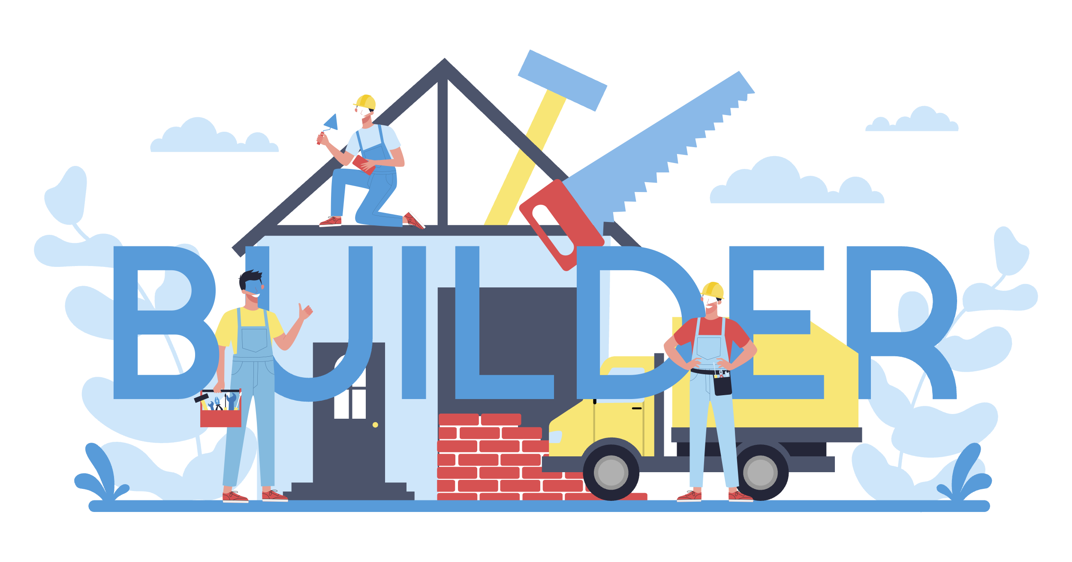
オブジェクトの構築処理を 分離させよう
設定項目が多いオブジェクトを作成するときに利用する．
HTTPリクエスト
GUIの部品など
次のような場合が多い．
コンストラクタの引数が多い．
コンストラクタに設定する引数に任意項目が多い．

Slide 36
HttpRequestを作成する
HTTPリクエストは設定項目が多い．
どこにリクエストを送るか，
HTTPのメソッドは何にするか，
HTTPのヘッダに何を指定するか，
タイムアウト時間をどうするか，
HTTPのバージョンをどうするか．
これらを一度に指定することは困難である．

Slide 37
java.net.http HttpRequest.Builder
設定項目は多いが，デフォルト値で良いものも多い．
HttpRequest request = HttpRequest.newBuilder()
.uri(URI.create("http://foo.com/"))
.build();
HttpRequest request = HttpRequest.newBuilder()
.uri(URI.create("http://foo.com/"))
.DELETE()
.header("Authorization", "Bearer ...")
.build();

Slide 38
Builderパターンのクラス図
Builderオブジェクトで必要項目を設定していく．
最終的にbuildメソッドを呼び出して，Productオブジェクトを作成する．
FluentインターフェースでBuilderを作成するのも良い．
Builder
Director
Uses
Product
+part1(type)
+part2()
+optional()
+build(): Product
- parts
- optionalParts
- builder

Slide 39
流れるようなインターフェース Fluent interface
HttpRequest.Builder builder = HttpRequest.newBuilder();
builder.setUri(URI.create("http://foo.com/");
builder.DELETE();
builder.addHeader("Authorization", "Bearer ...");
HttpRequest request = builder.build();
HttpRequest request = HttpRequest.newBuilder()
.uri(URI.create("http://foo.com/"))
.DELETE()
.header("Authorization", "Bearer ...")
.build();
従来の書き方
Fluent Interface
メソッドチェーンでDSL的なことを実現する仕組みのこと．
設定項目を順番に指定していける．
上の例は厳密にはFluent Interfaceではない．
https://qiita.com/opengl-8080/items/7e7ebe8f6a32b3dfb49b

Slide 40
本日の内容
前回の復習
デザインパターン
デザインパターンとは
GoF (Gang of Four)の23のデザインパターン
その他のデザインパターン
これまでのまとめ

Slide 41




GoF以外のデザインパターン
GoFの23のデザインパターンが一番有名．
それ以外にもデザインパターンは提案されている．

Slide 42
NullObjectパターン
何も処理しないオブジェクトを用意する．
Nullを使うとNullPointerExceptionが簡単に発生する．
現在では，nullを使わないことが推奨されている．
Option, Optionalなど．
void writeMessage(PrintWriter out, String message){
if(out != null){
out.write(message);
}
}
https://www.kaitoy.xyz/2015/07/26/why-null-is-bad/
Java
Notes:
https://www.infoq.com/presentations/Null-References-The-Billion-Dollar-Mistake-Tony-Hoare
Nullの発明は10億ドルの失敗だった．

Slide 43
NullObjectパターン
条件分岐や繰り返しなどの制御構文にバグが潜む．
できるだけ制御構文を減らす．
void someProcess(File file) throws IOException {
PrintWriter out = null;
if(!file.exists()) {
out = new PrintWriter(new FileWriter(file));
}
writeMessage(out, generateMessage());
}
void writeMessage(PrintWriter out, String message) {
if(out != null) {
out.write(message);
}
}
if文がいっぱい．
Java

Slide 44
NullObjectパターン
import java.io.Writer;
public class NullWriter extends Writer {
public void write(char[] buffer, int from, int length){
// do nothing.
}
public void close() { }
public void flush() { }
}
Java
void someProcess(File file) throws IOException {
PrintWriter out = null;
if(!file.exists()) {
out = new PrintWriter(new FileWriter(file));
}
writeMessage(out, generateMessage());
}
void writeMessage(PrintWriter out, String message) {
if(out != null) {
out.write(message);
}
}
void someProcess(File file) throws IOException {
PrintWriter out = new PrintWriter(new NullWriter());
if(!file.exists()) {
out = new PrintWriter(new FileWriter(file));
}
writeMessage(out, generateMessage());
}
void writeMessage(PrintWriter out, String message) {
out.write(message);
}
Java
Java
If文を省略しても問題なし．

Slide 45
デザインパターンの必要性(1/2)
デザインパターンを知らなくても高度なプログラムは作れる．
しかし，デザインパターンを使ったものと比べたとき，生産性とメンテナンス性は低いものになる．
同じものを作るとき，コストが少ない方が良い．
メンテナンスはしやすい方が良い．
運用・保守工程のコストが下がることに繋がる．

Slide 46
デザインパターンの必要性(2/2)
デザインパターンを知らなくても，デザインパターンを使ったときと同じような処理になる．
熟練プログラマが編み出してきた定石がデザインパターンである．
熟練するにつれ，似たような処理にたどり着く．
しかし，他人と処理内容を共有するとき，名前が付いていなければ，非常に困難になる．
名前が付いていれば，共有は非常に簡単．
Notes:
情報の共有は，どの会社でも永遠の課題．
そのような中で名前が付けられているので，共有が簡単になる．
逆に，デザインパターンを知らなければ，自分一人だけが情報から取り残されることになる．

Slide 47

参考文献
エリック ガンマ, ラルフ ジョンソン, リチャード ヘルム, ジョン ブリシディース, オブジェクト指向における再利用のためのデザインパターン,ソフトバンククリエイティブ, 1999, ISBN978-4797311129.
結城 浩, Java言語で学ぶデザインパターン入門第3版 ,ソフトバンククリエイティブ, ISBN978-4815609801.
結城 浩，デザインパターン紹介 GoF以外のパターンを紹介します．http://www.hyuki.com/dp/dpinfo.html

Slide 48
本日の内容
前回の復習
デザインパターン
デザインパターンとは
GoF (Gang of Four)の23のデザインパターン
その他のデザインパターン
これまでのまとめ

Slide 49




岡山大学 ソフトウェア設計 オブジェクト指向とUML（1/2）
京都産業大学 教授 玉田春昭
@tama5
tamada
tamada@cc.kyoto-su.ac.jp
https://tamada.github.io

Slide 50
岡山大学 ソフトウェア設計 オブジェクト指向とUML（2/2）
京都産業大学 教授 玉田春昭
@tama5
tamada
tamada@cc.kyoto-su.ac.jp
https://tamada.github.io

Slide 51
岡山大学 ソフトウェア設計 シーケンス図 アーキテクチャパターン
京都産業大学 教授 玉田春昭

Slide 52
設計とは何のために行うか
情報を共有するため．
設計図（UML）はその一手段に過ぎない．
世界中の人と情報を共有するために．
情報を発信しよう．
発信されない情報は存在しないのと同じ．
相手を尊重しよう．
誰しも尊重されない相手には共有したくないのは当然．
XPの価値の一つ．

Slide 53
心あるコミュニケーションのガイドライン^{[1]}
他人の「仕事」に敬意を払う．
その人自身に敬意を払う．
批判にも敬意を払う．
間違った人（問題を起こした人）をフォロー（手助け）する．
テーマから外れない．
終わりを明確にする必要はない．
不快にさせないよう考えることは説得につながる．
GNUプロジェクト提唱者のリチャード・ストールマンによる「心あるコミュニケーションのガイドライン」が発表される, 2018/10/23 13:00, https://gigazine.net/news/20181023-gnu-kind-communications-guidelines/

Slide 54
GitHub「完璧なプルリクの書き方を教えるぜ」^{[2]}
プルリクエストへのコメント
プルリクエストには目的を明記しましょう．
プルリクを読む人々が経緯に精通していると思い込まず，なぜその仕事が発生したのか概要を提供するように努めましょう．
フィードバックの書き方
全く同意できない場合は，反応する前に数分自分の意見を検討しましょう．
命令するのではなく，質問しましょう．
「…しないでください」よりも「…についてどう思いますか？」
フィードバックへの対応
とにかくまず感謝を表明してください．
[2] GitHub, How to write the perfect pull request, https://github.com/blog/1943-how-to-write-the-perfect-pull-request, 日本語訳 https://qiita.com/umanoda/items/93aec41213f8e3ce14c8

Slide 55
余談：バグを減らすために
疎結合，
高凝集度，
処理をシンプルに，
処理を短く，
．．．
できていますか？

Slide 56
Small Object Programming
1つのメソッドにつき，インデントは一段階とすること．
else句を使用しないこと．
すべてのプリイティブ型と文字列型をラップすること．
1行につき，ドットは１つまでにすること．
名前を省略しないこと．
１パッケージ10ファイルまで，１クラス50行まで， １メソッド3行まで．
１つのクラスにつき，インスタンス変数は２つまでにすること．
ファーストクラスコレクションを使用すること．
Getter，Setter，プロパティを使用しないこと．
ThoughtWorks アンソロジー 第５章「オブジェクト指向アンソロジー」

